Slide 1
Савчук Кирилл Владимирович
Выпускная квалификационная работа
«Станок токарный универсальный повышенной точности» направление подготовки 15.04.05 – Конструкторско-технологическое обеспечение машиностроительных производств (магистерская программа «Металлообрабатывающие станки»)
Научный руководитель:
Кочетков Денис Викторович, кандидат технических наук, доцент

Slide 2
Цель работы: разработать конструкцию токарного универсального станка с программным управлением с применением теории анализа множеств вариантов компоновок токарных станков
Научная новизна: Разработана модель позволяющая оценивать влияние погрешностей изготовления и сборки основных элементов станка на показатели по точности.
Практическая ценность: разработана конструкция токарного универсального станка с ЧПУ на основе анализа множеств вариантов компоновок, состоящего из следующих основных узлов привода главного движения, привода подач и противошпинделя выполненного как мотор-шпиндель; позволяющего увеличить номенклатуру обрабатываемых деталей обрабатываемых на станках токарной группы.

Slide 3
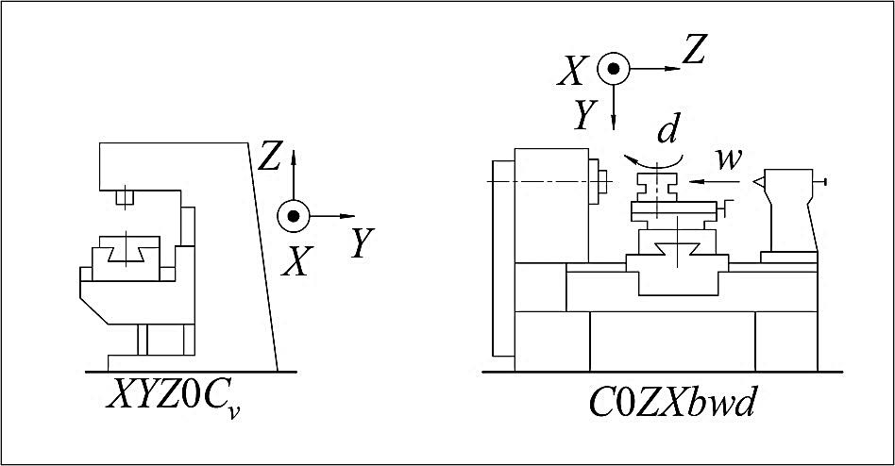
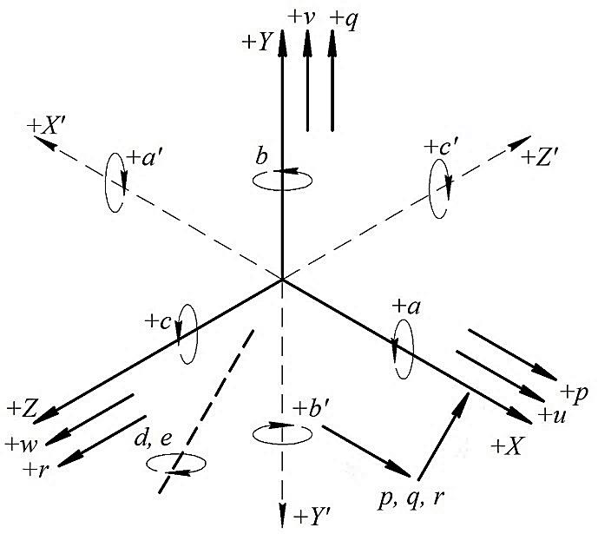
Пример компоновки консольного
вертикально-фрезерного станка
Обозначение координатных осей
и движений
Пример компоновки токарного станка

Slide 4
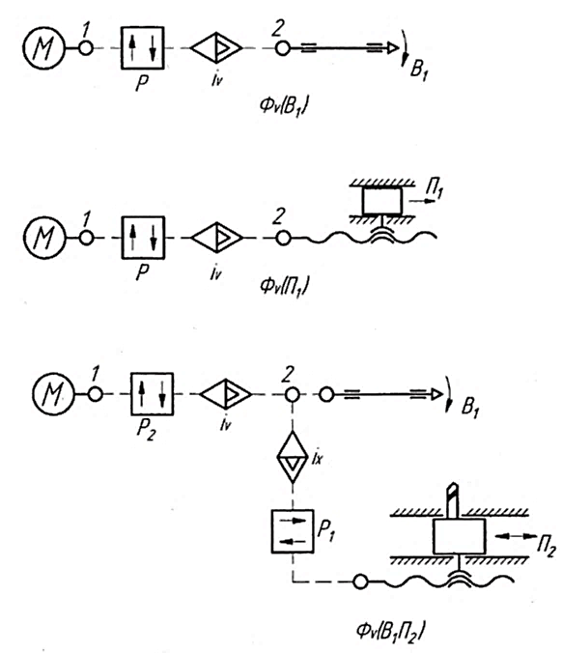
Примеры кинематических групп
Простые кинематические группы
Сложные кинематические группы

Slide 5
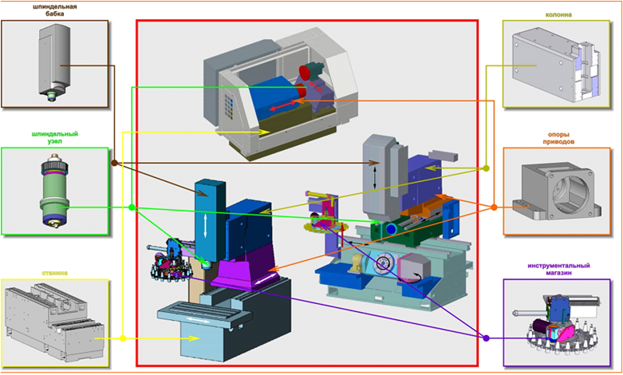
Схема использования модулей в проектировании и изготовлении станков с ЧПУ различного назначения

Slide 6
Для достижения цели работы следует решить ряд задач:
Выполнить анализ вариантов существующих токарных станков с применением теории анализа компоновок станков.
Разработать конструкцию привода главного движения токарного универсального станка с ЧПУ отвечающего результатам анализа компоновок станков.
Разработать привод подач токарного станка с ЧПУ отвечающего анализу компоновок станков.

Slide 7
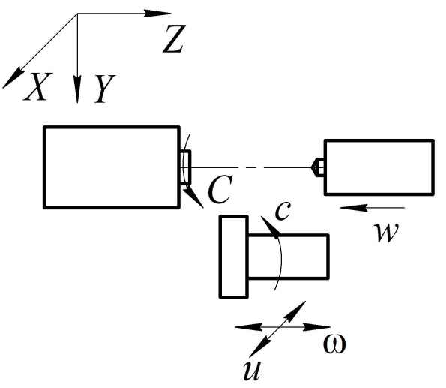
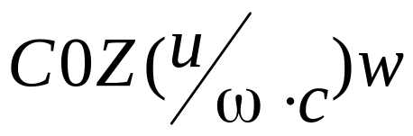
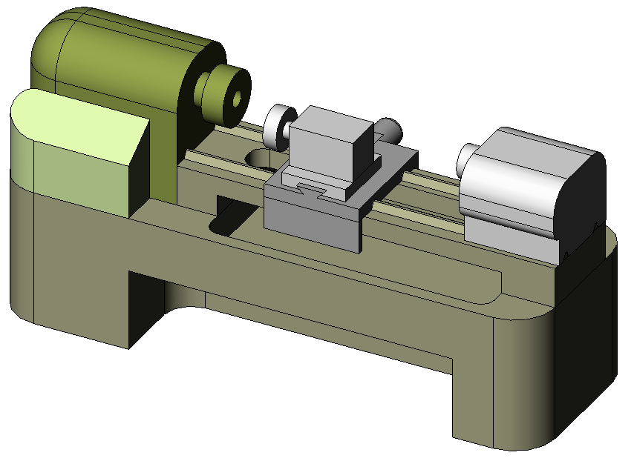
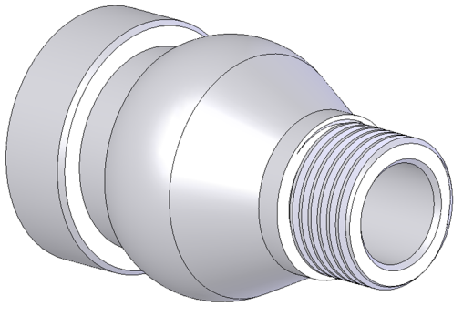
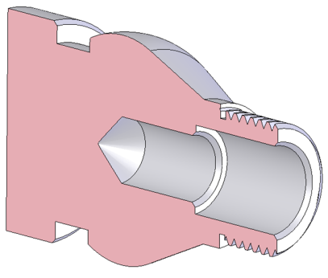
Компоновка №1 токарного станка по типу модели 16К20Ф3
Структурная формула компоновки:
Компоновочная схема
Общий вид станка
Типовая деталь

Slide 8

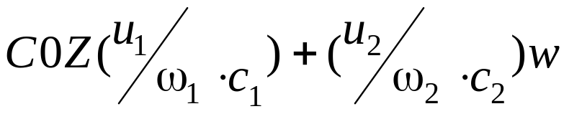
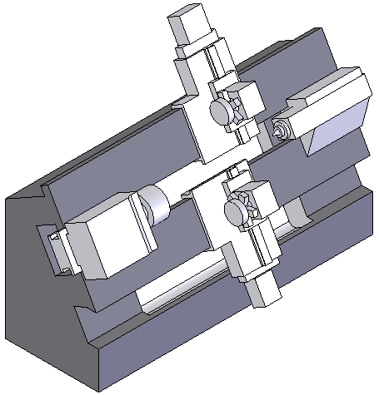
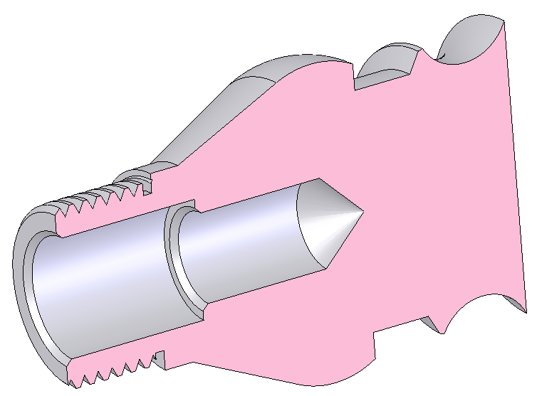
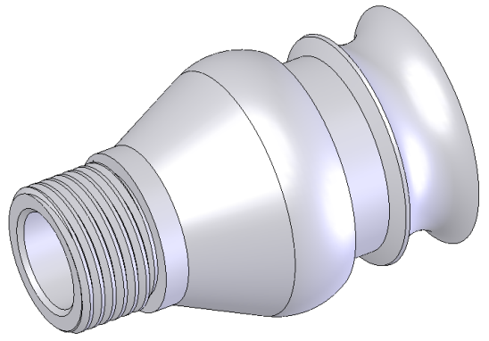
Компоновка №2 токарного станка с двумя суппортами
Структурная формула компоновки:
Компоновочная схема
Типовая деталь
Общий вид станка

Slide 9

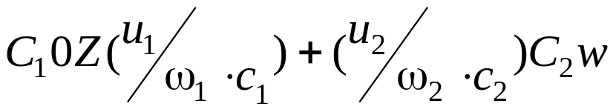
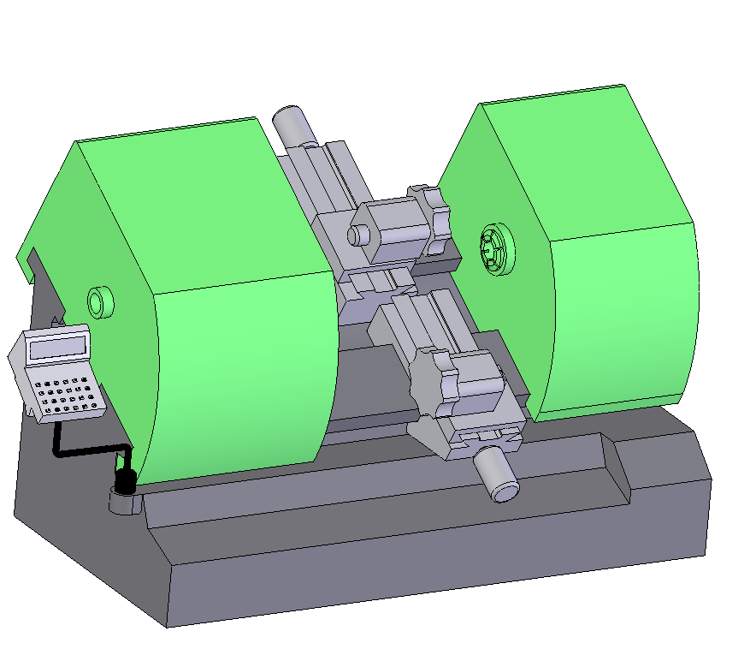
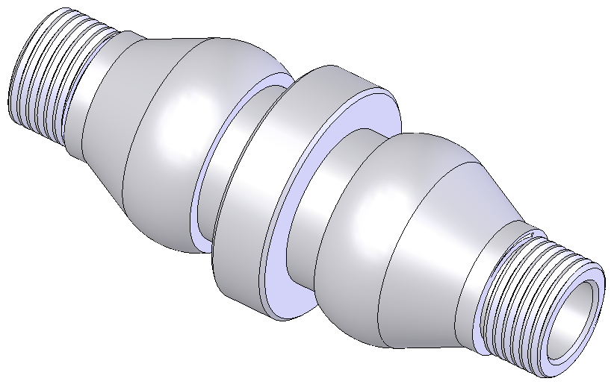
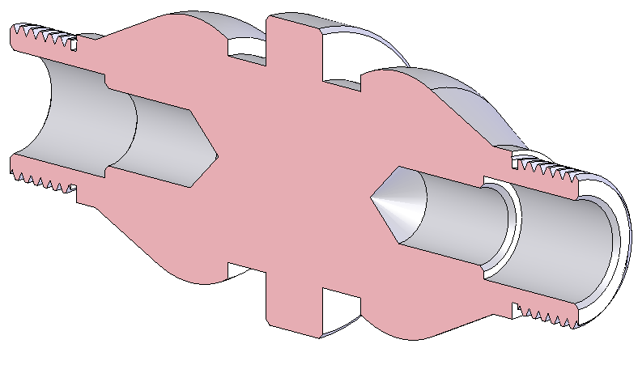
Компоновка №3 токарного обрабатывающего центра
Структурная формула компоновки:
Компоновочная схема
Типовая деталь
Общий вид станка

Slide 10
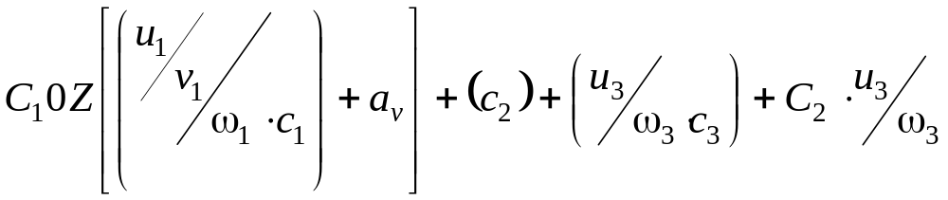
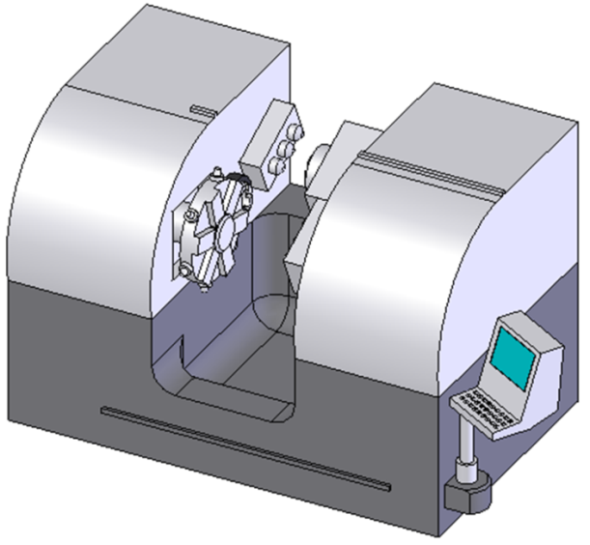
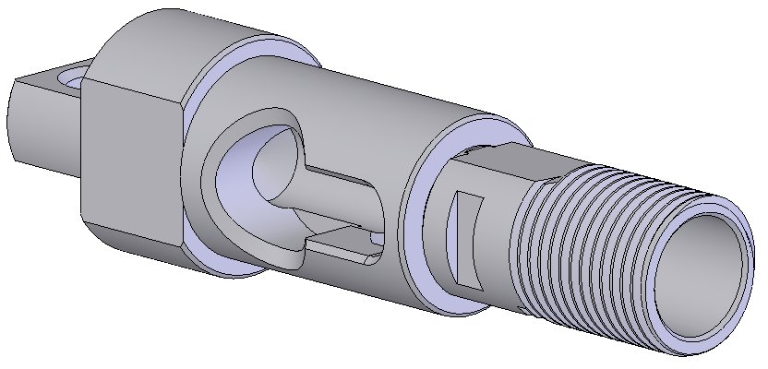
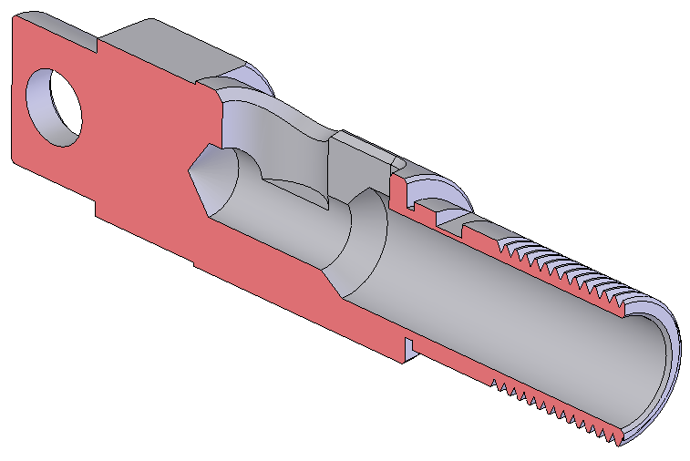
Компоновка №4 токарного обрабатывающего центра по типу модели TNK 28 (TRAUB)
Структурная формула компоновки:
Компоновочная схема
Общий вид станка
Типовая деталь

Slide 11
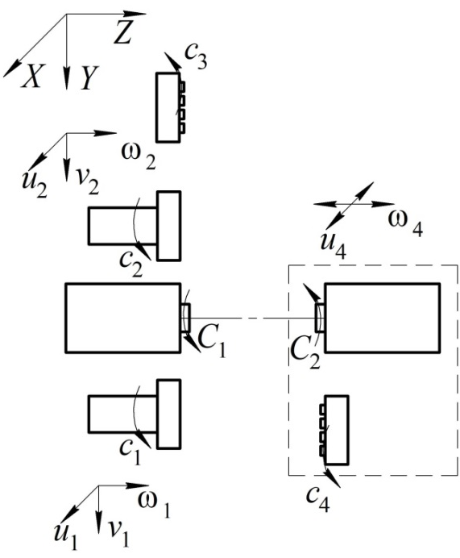
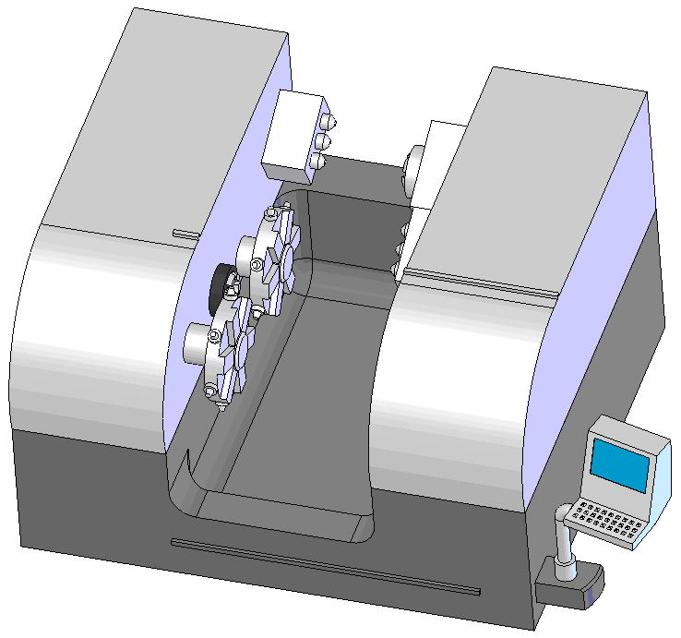
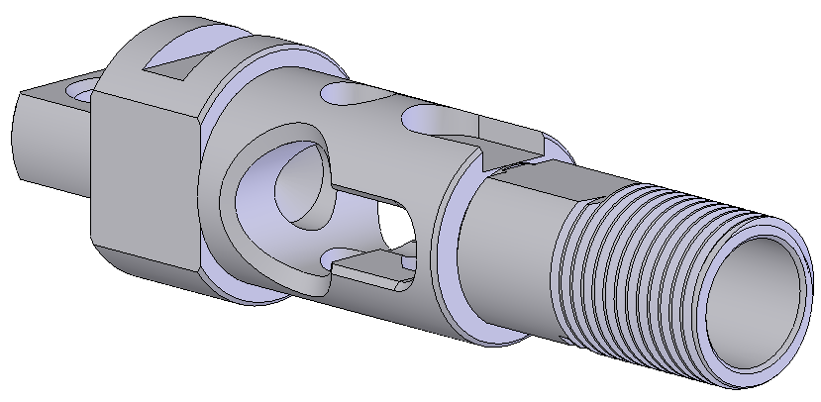
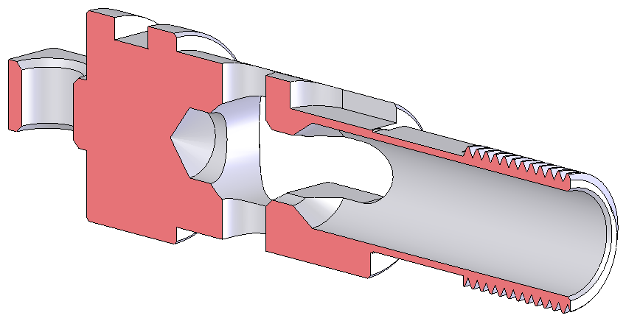
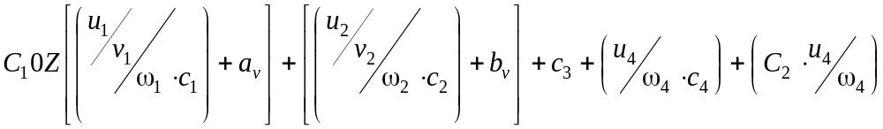
Компоновка №5 токарного обрабатывающего центра по типу модели TNK 26 (TRAUB)
Компоновочная схема
Общий вид станка
Типовая деталь
Структурная формула компоновки:

Slide 12
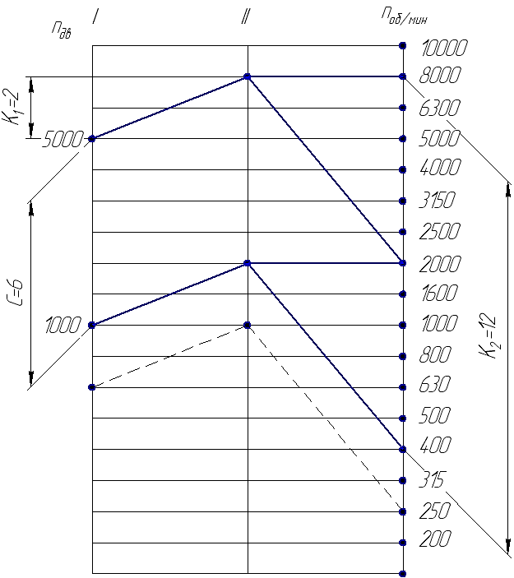
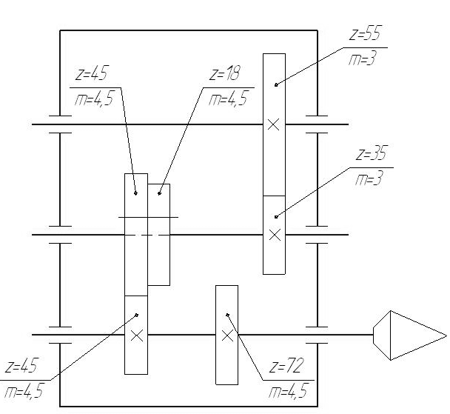
График частот вращения шпинделя
привода главного движения
Кинематическая схема
привода главного движения

Slide 13
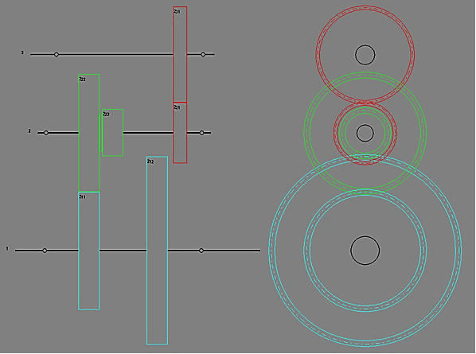
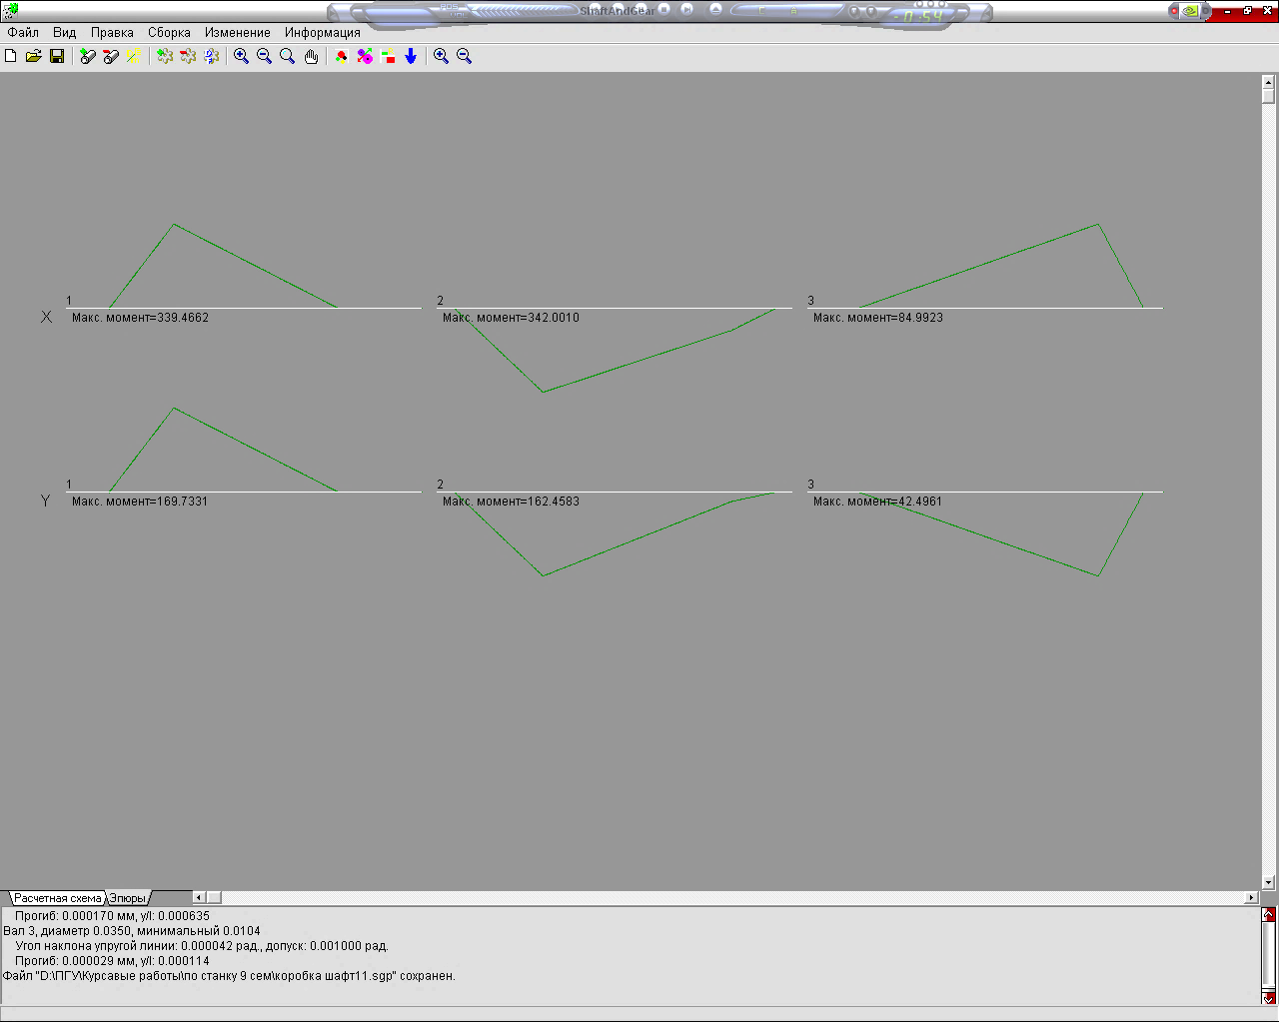
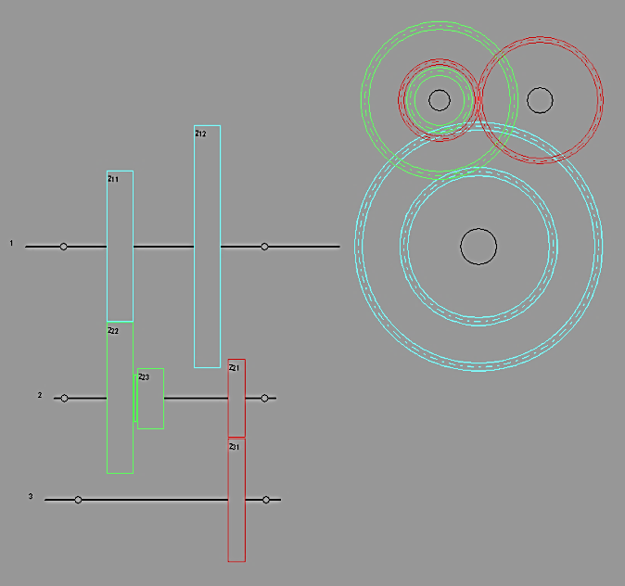
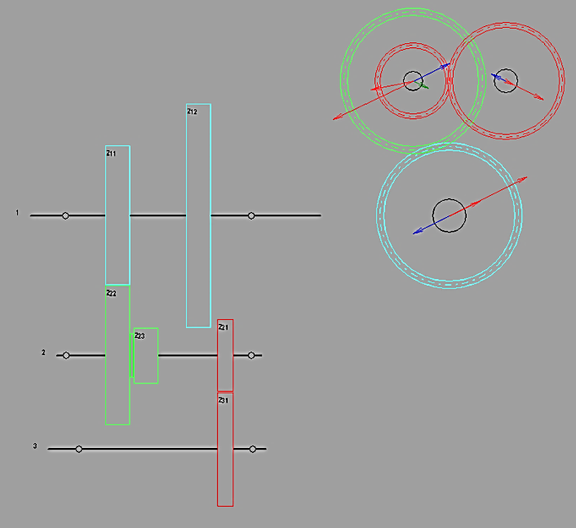
СИЛОВОЙ РАСЧЕТ ПРИВОДА ГЛАВНОГО ДВИЖЕНИЯ
Кинематическая схема привода
Эпюры изгибающих моментов
Направления действия сил в зацеплении, углы приложения и смещения данных сил относительно начала вала
«Свертка» привода главного движения

Slide 14
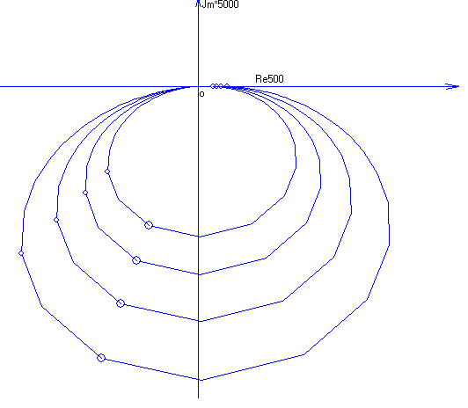
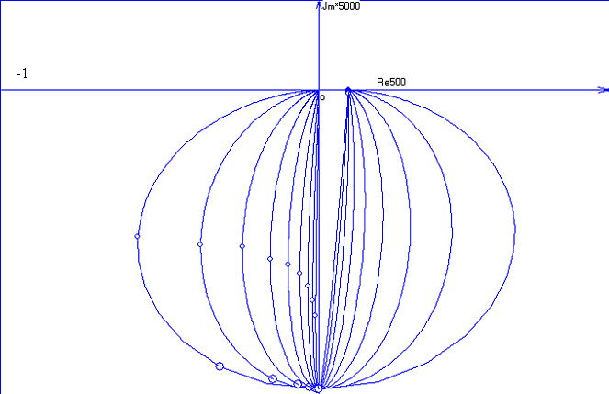
ДИНАМИЧЕСКИЙ РАСЧЕТ ПРИВОДА ГЛАВНОГО ДВИЖЕНИЯ
График податливости
График декремента

Slide 15
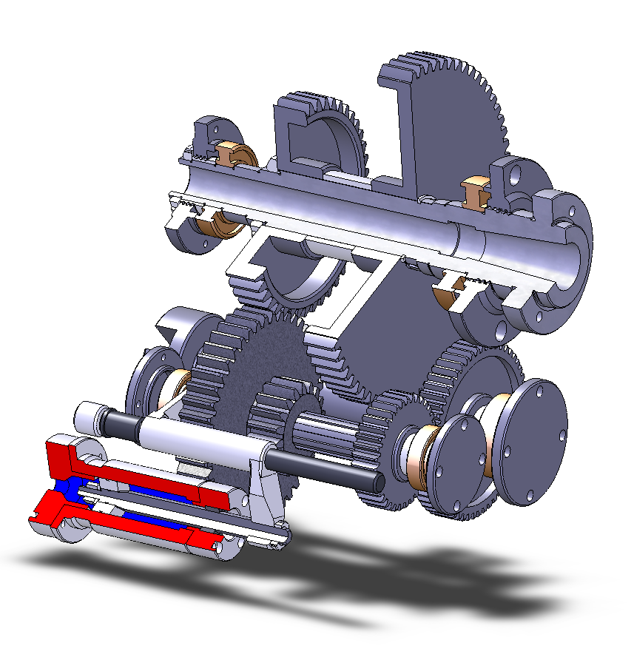
Конструкция привода главного движения
Технические характеристики:
Диапазон регулирования | 34
Мощность двигателя | 11 кВт
Номинальная частота вращения электродвигателя | 1500 об/мин
Максимальная частота вращения шпинделя | 8000 об/мин
Минимальная частота вращения шпинделя | 250 об/мин
Максимальное давление в гидроцилиндре | 0,2 МПа
Диапазон регулирования при постоянной мощности | 400-8000 об/мин
Диапазон регулирования при постоянном моменте | 250-400 об/мин
Общий вид коробки скоростей

Slide 16
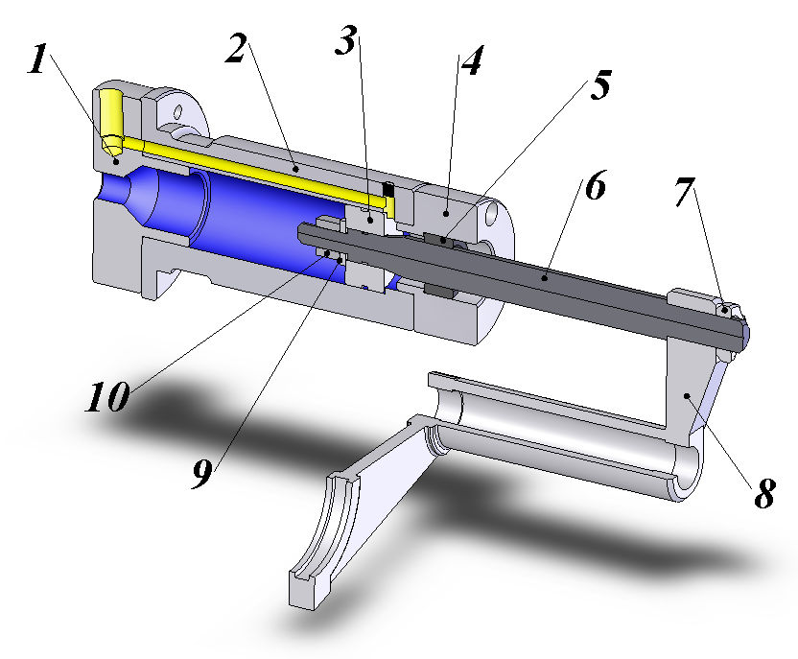
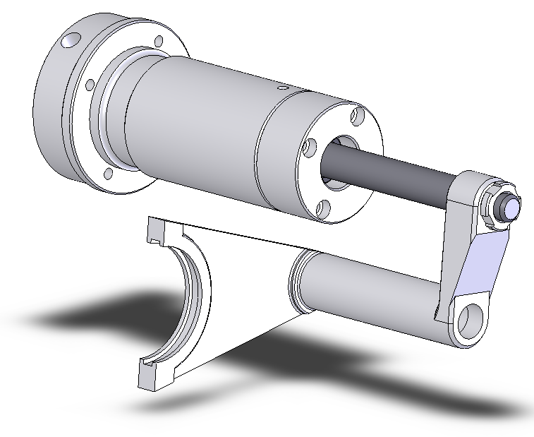
Конструкция привода главного движения
Механизм переключения скоростей в разрезе:
1-крышка; 2-корпус-цилиндр; 3-поршень; 4-крышка;
5-уплотнение; 6-шток; 7-гайка;
8-водило; 9-шайба; 10-гайка.

Slide 17
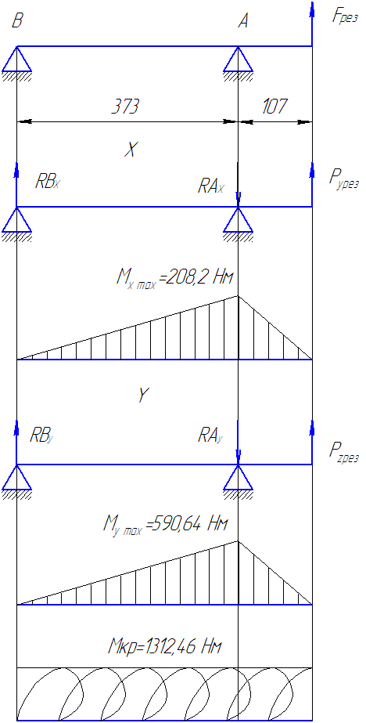
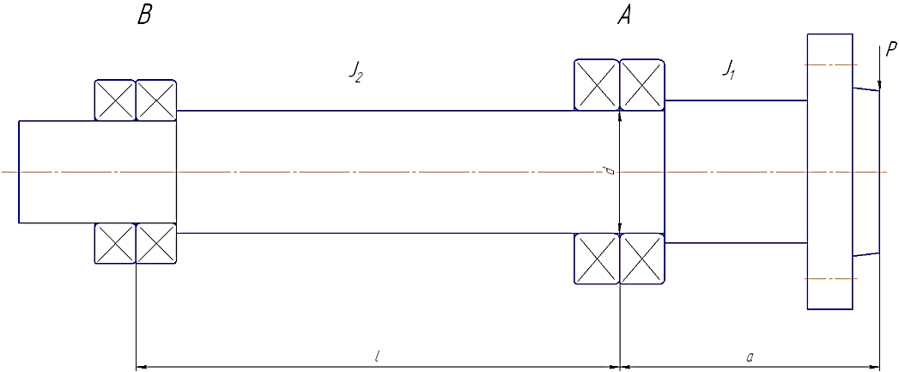
СИЛОВОЙ РАСЧЕТ МОТОР-ШПИНДЕЛЯ
Расчетная схема шпинделя на жесткость
Расчетная схема шпиндельного узла
и графики изгибающих моментов

Slide 18
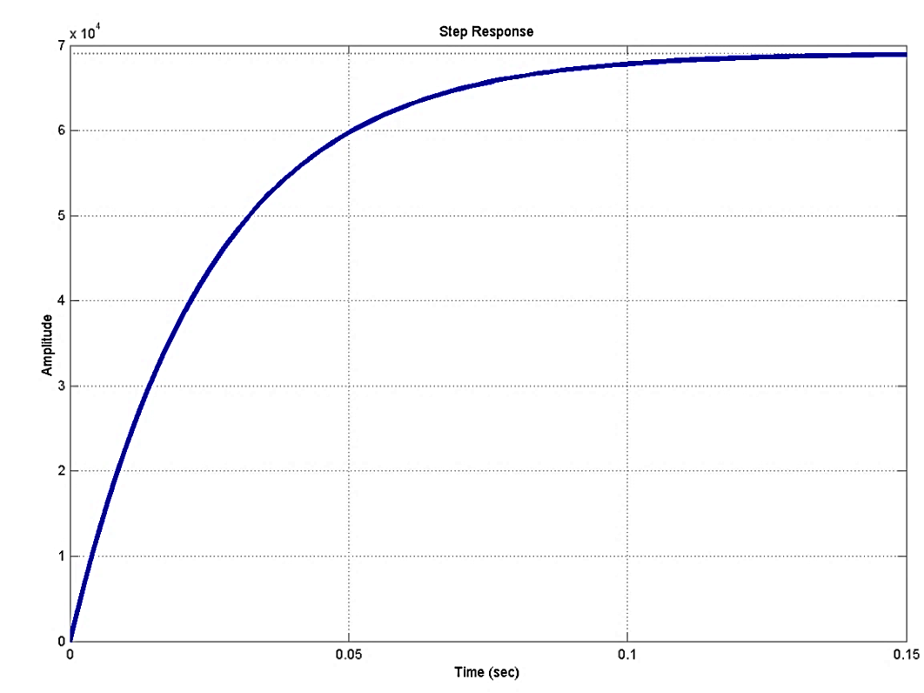
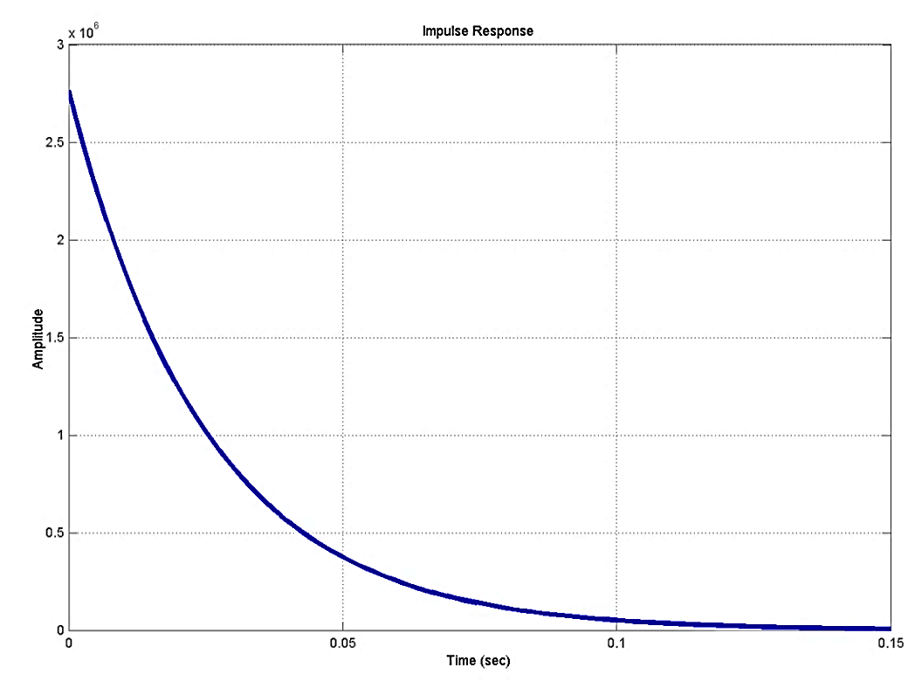
ДИНАМИЧЕСКИЙ РАСЧЕТ
МОТОР-ШПИНДЕЛЯ
Переходная функция
Весовая (импульсная) функция

Slide 19
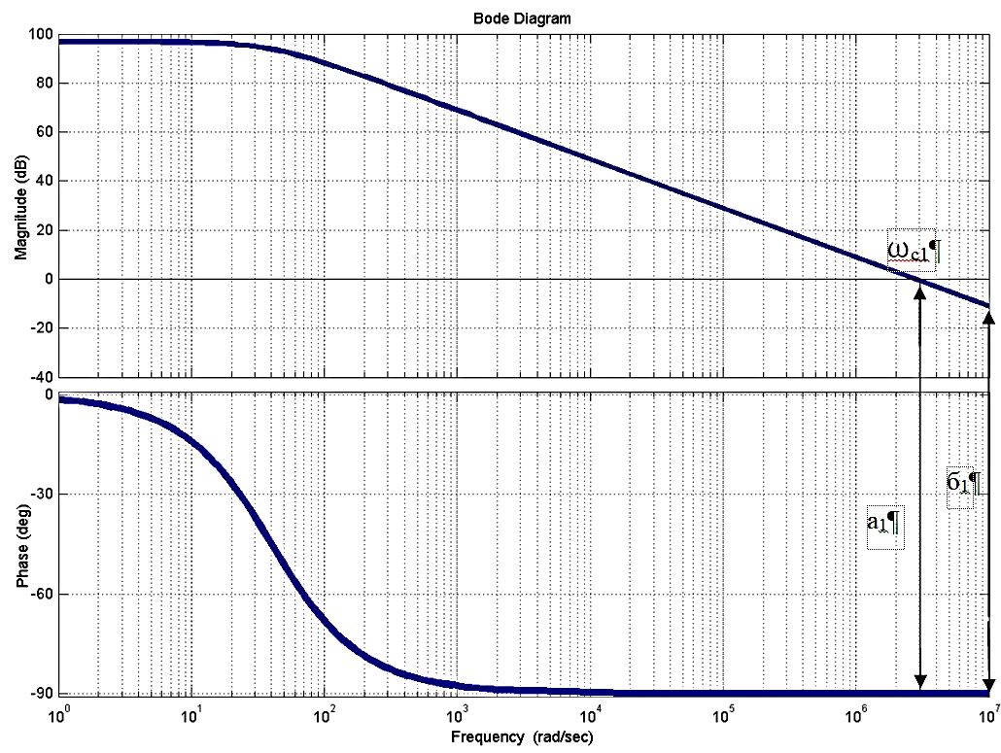
ДИНАМИЧЕСКИЙ РАСЧЕТ
МОТОР-ШПИНДЕЛЯ
Частотных характеристик ЛАЧХ и ЛФЧХ

Slide 20
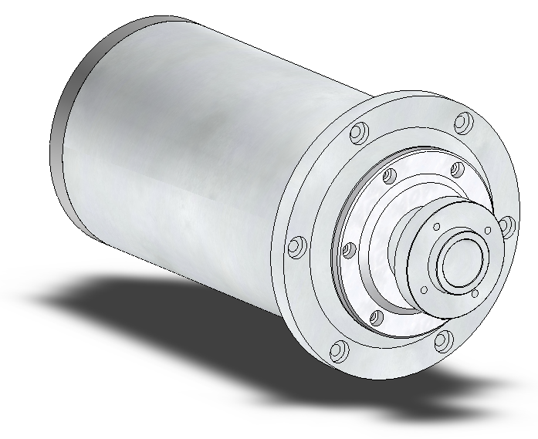
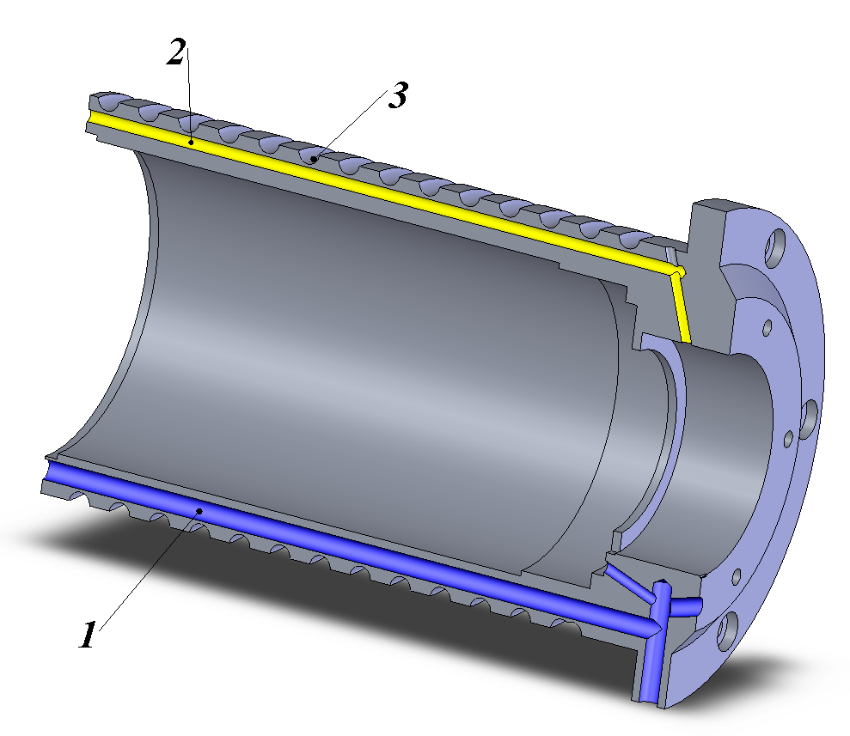
Мотор-шпиндель
Общий вид мотор-шпинделя
Корпус мотор - шпинделя:
1 - канал отвода смазывающей жидкости;
2 - канал подвода смазывающей жидкости;
3 - канал для охлаждения мотора

Slide 21
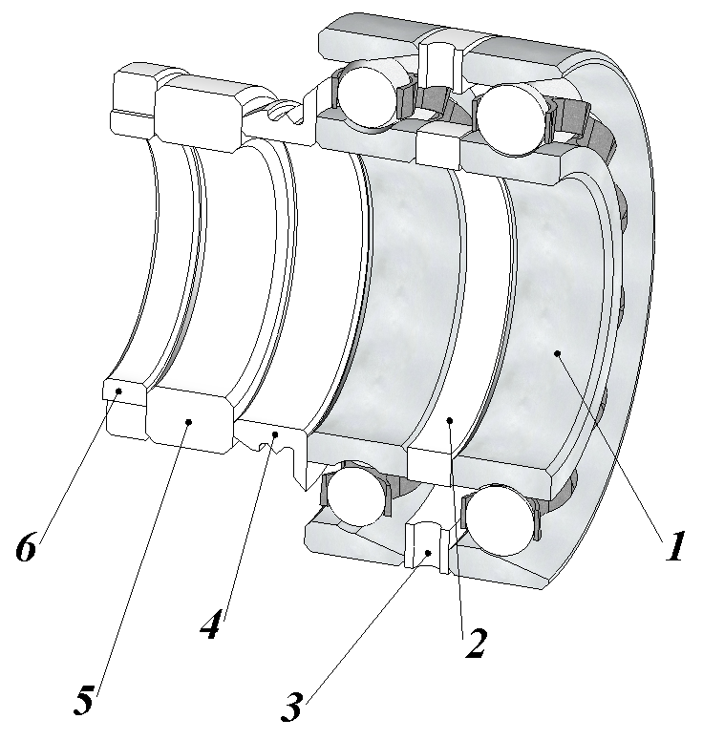
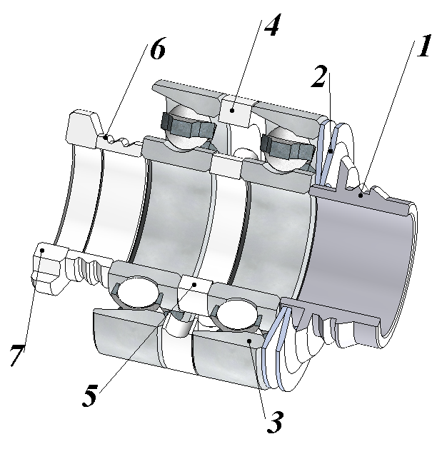
Мотор-шпиндель
Конструкция передней опоры шпинделя:
1 - радиально - упорный шарикоподшипник; 2,3 - кольца; 4 - втулка;
5 - фиксатор; 6 - гайка
Конструкция задней опоры шпинделя:
1 - втулка; 2 - комплект тарельчатых пружин; 3 - радиально - упорный шарикоподшипник; 4,5 - кольца; 6 - втулка; 7 - гайка

Slide 22
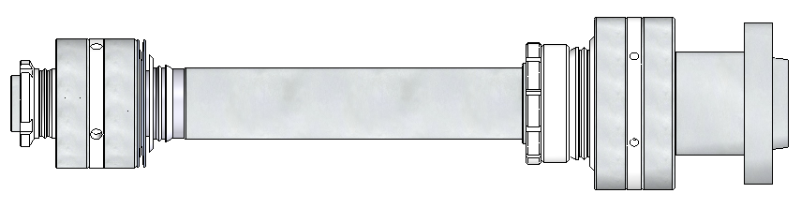
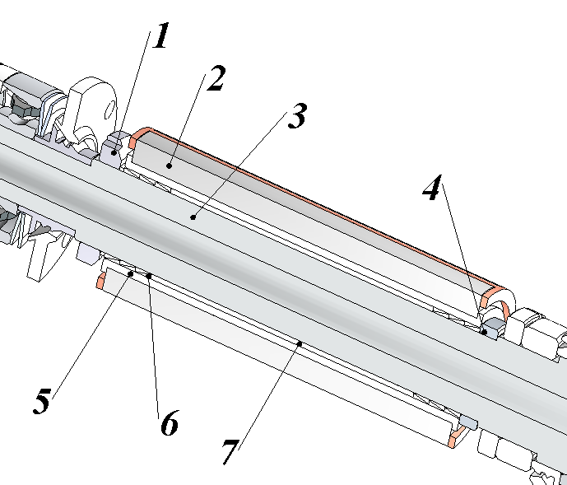
Мотор-шпиндель
Общий вид компоновки шпиндельного узла
Схема крепление ротора на шпинделе:
1 – гайка; 2 – короткозамкнутый ротор; 3 – шпиндель; 4 – втулка; 5 – втулка;
6 – коническое кольцо; 7 – втулка

Slide 23
Технические характеристики мотор-шпинделя
Корпус | Гильза с фланцевым креплением
Рабочее положение | Горизонтальное
Номинальная мощность | 11 кВт
Максимальная частота вращения | 8000 об/мин
Минимальная частота вращения | 80 об/мин
Частота питающего тока | 2,5 – 300 Гц
Смазка подшипников | Централизованная маслом ИГП-18. ТУ 38. 101. 413-97. Тонкость фильтрации 0,005мм. Количество смазки 100-200 см/мин.
Изоляция обмотки статора EN 60034-1 (IEC 600034-1) | Класс нагревостойкости F для температуры охлаждающего средства +25 °C (77 °F)
Способ защиты | IP44
Рекомендуемая температура охлаждающего средства на входе, приблизительно. | +25 °C (в зависимости от окружающей температуры)
Водяное охлаждение | макс. 5 бар, 10 л/мин макс. 25% средства защиты от коррозии Степень фильтрации 100 мкм
Габаритные размеры, мм:
Длина | 540
Диаметр фланца Диаметр гильзы | 270 216

Slide 24
ОБЩИЕ ВЫВОДЫ
Проведен литературный обзор методики анализа множества вариантов компоновок металлообрабатывающих станков; современной конструкции станков построенных по модульному принципу.
Анализ множества вариантов компоновок токарных станков показал, что наиболее распространены станки, описываемые пятью вариантами компоновок. По результату анализа была определена компоновка проектируемого станка.
Спроектирован и рассчитан привод главного движения станка. Для этого выполнен кинематический, силовой и динамический расчет привода главного движения.
Спроектирована конструкция мотор-шпинделя. Рассчитана электрическая составляющая мотор-шпинделя. Проведен силовой, жесткостной и динамический расчет шпиндельного узла мотор-шпинделя.

